Slide 1
«Круги Луллия в развитии речи детей 3-4 лет»
Муниципальное бюджетное дошкольное образовательное учреждение
Детский сад №12 «Журавлик»
города Рубцовска Алтайского края
Подготовили:
Зеленина Татьяна Васильевна, воспитатель
Евдокименко Надежда Николаевна, воспитатель

Slide 2
На сегодняшний день существует множество методик, технологий, с помощью которых можно корректировать процесс развития речи у детей.
Круги Луллия прочно заняли свое место в педагогике. Они являются универсальным дидактическим средством, формирующим мыслительные процессы у детей.
Круги Луллия вносят элемент игры в занятие, помогают поддерживать интерес к изучаемому материалу.

Slide 3
Задачи:
закрепление произношения поставленных звуков в речи;
развитие фонематических процессов;
уточнение и активизация словарного запаса;
совершенствование слоговой структуры слова;
формирование структуры предложений;
совершенствование развития связной речи.

Slide 4
Круги Луллия представляют собой диски разного диаметра, вырезанные из плотного толстого картона. Круги делятся на нужное количество секций, данные секции окрашиваются в яркие цвета, чтобы привлечь внимание детей.
Распечатываются цветные картинки (в зависимости от игровой задачи и темы) и размещаются на кругах.

Slide 5
Круги Луллия представляют дошкольникам, как чудесные кольца или загадочные круги. Для работы с детьми 3-4 лет целесообразно брать только два круга разного диаметра

Slide 6
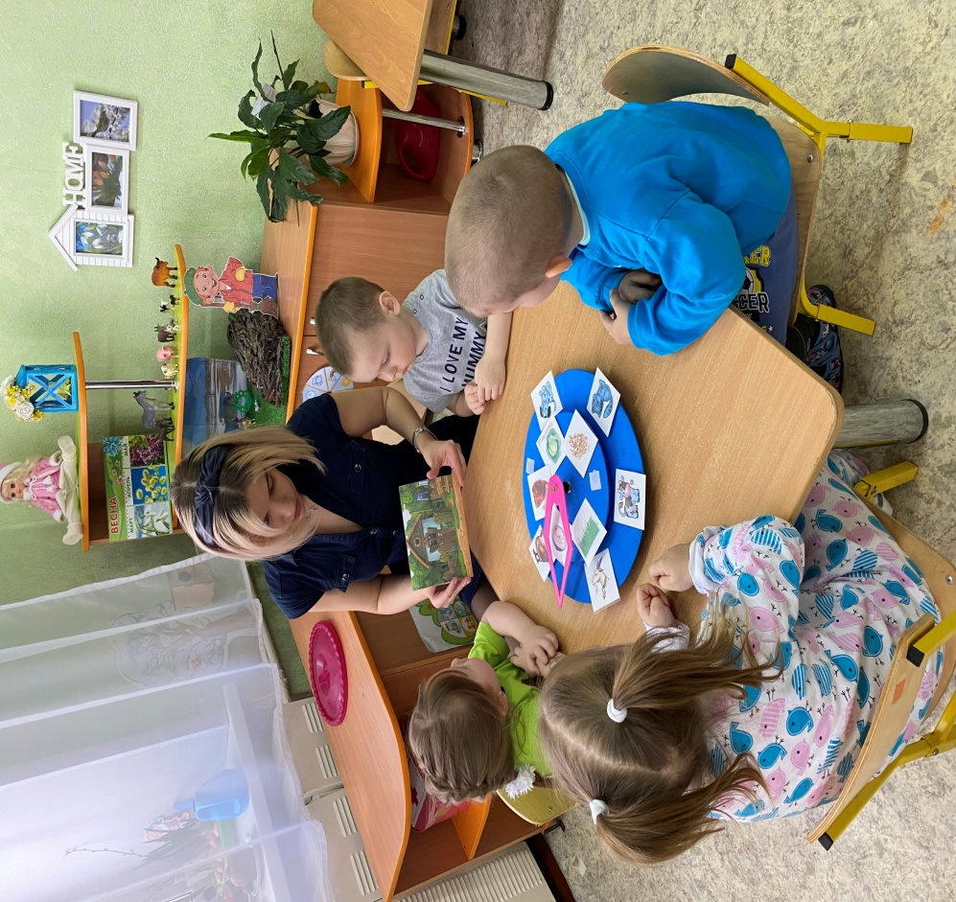
Игры целесообразно проводить вне занятий в качестве игровых упражнений (индивидуально или с подгруппами детей). На сектора прикрепляются картинки по теме занятия.

Slide 7
Планирование той или иной игры осуществляется в зависимости от задач, реализуемых на данный момент, и проблем, возникающих на определенном отрезке времени у конкретных детей.

Slide 8
Технологическая цепочка проведения игры:
На всех секторах круга картинками или знаками обозначаются какие-либо объекты.
Ставится задача.
Круги раскручивают, дети смотрят, какие изображения на кругах оказались под стрелкой, называют их.
На основе фантастического преобразования составляют рассказ.
По итогам преобразования организуется продуктивная деятельность (лепка, рисование )

Slide 9
Предлагаем Вашему вниманию игровые упражнения для индивидуальных и подгрупповых речевых занятий с использованием кругов Луллия, которые помогут ребёнку автоматизировать звуки, научат рассказывать, отыскивать интересные слова, а в итоге сделать речь ребёнка богаче и разнообразнее.

Slide 10
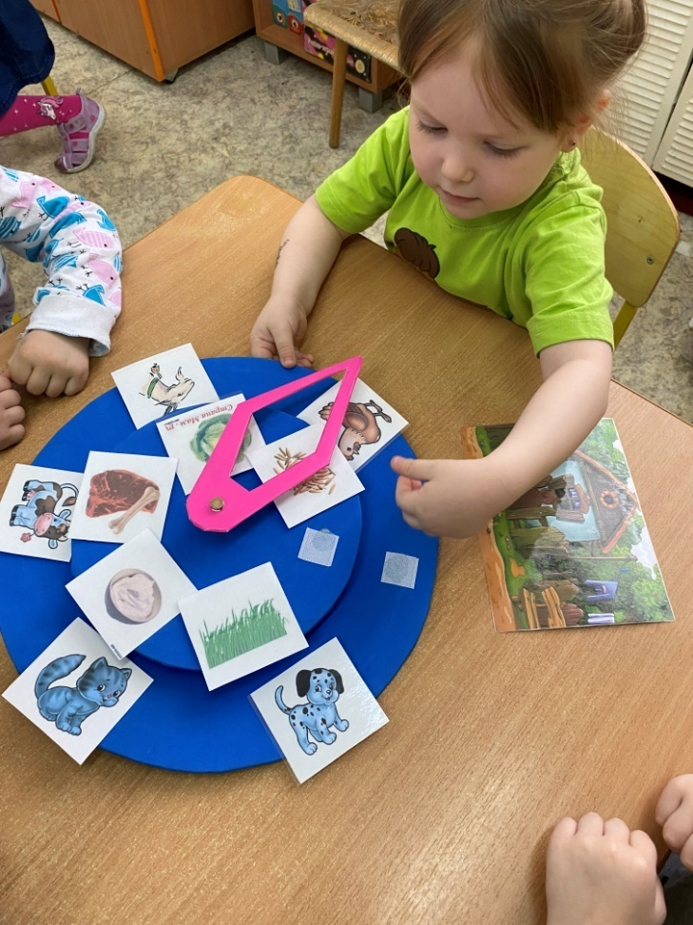
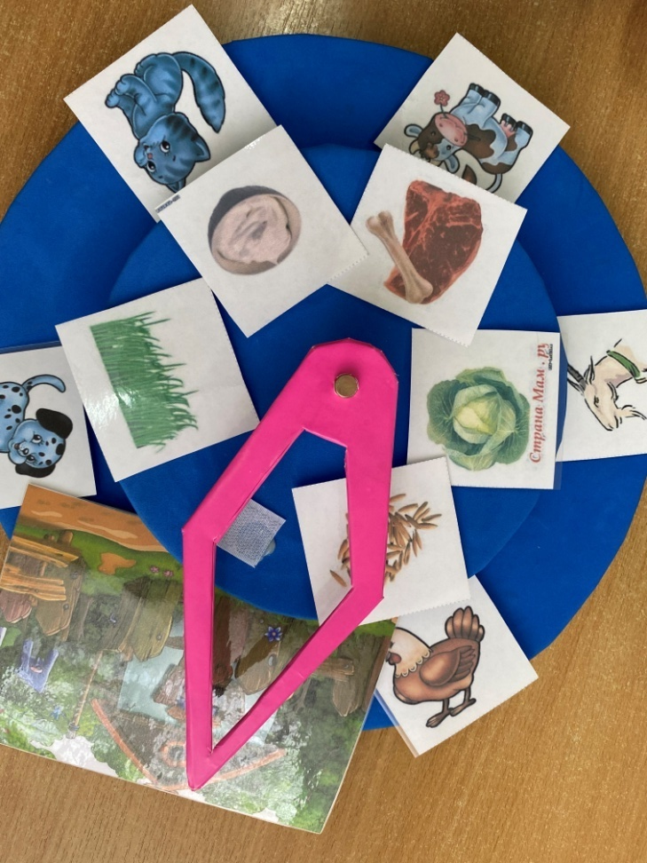
Игра
«Кто чем питается?»
Цель: расширение и активизация словаря.
Ход игры:
Воспитатель предлагает детям рассмотреть предложенную картинку слева, назвать животного на ней. Подобрать картинку с едой для этого животного справа путём вращения круга.

Slide 11
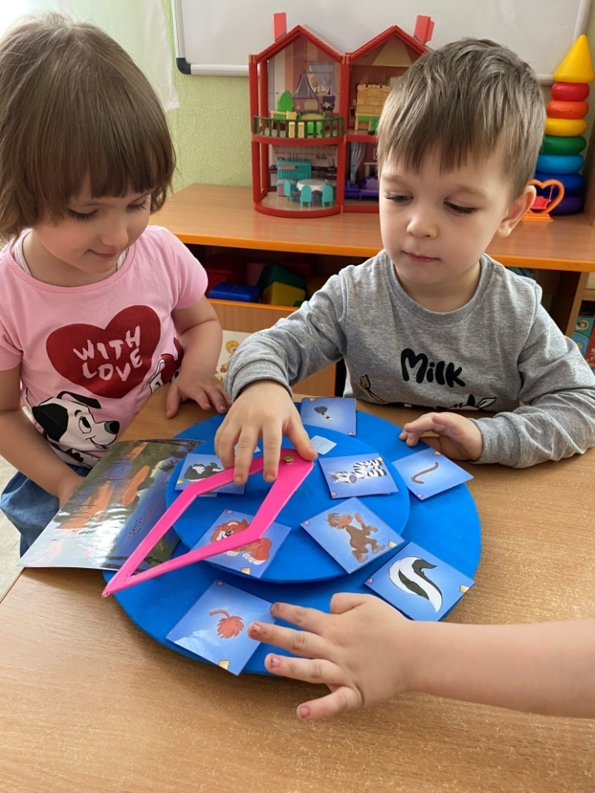
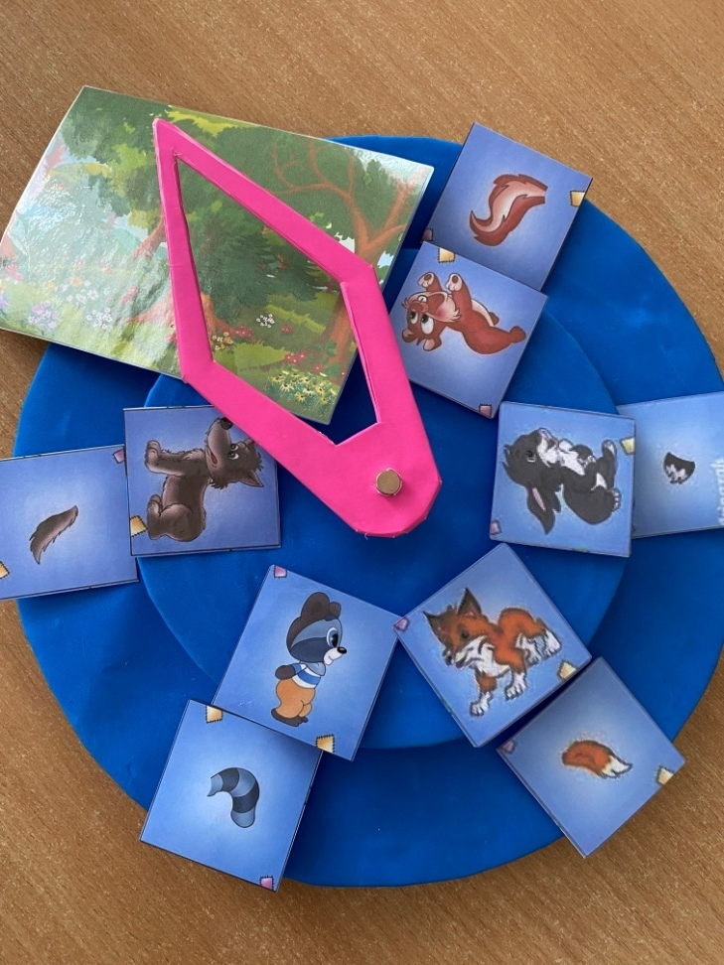
Игра «Чей? Чья? Чье?»
Цель: закрепление навыка словообразования и
словоизменения.
Ход игры:
вариант. На одном круге картинка животного или птицы, на втором круге части его тела (хвост, лапы, уши, нос, крылья…).
Дети, раскручивая круги, подбирают пару, закрепляя знания о животном мире.
2 вариант. На одном круге картинка животного, на втором круге детёныши. Дети, раскручивая круги, подбирают пару.

Slide 12
Варианты использования этой методики безграничны.
Мы активно ее осваиваем, детям она очень нравится и Вам в вашей работе, мы ее тоже рекомендуем.

Slide 13
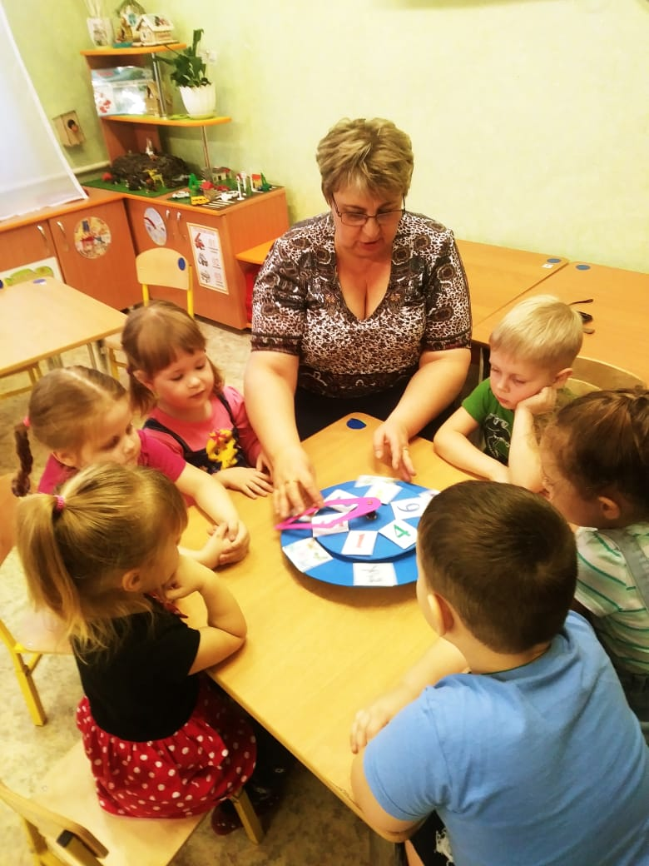
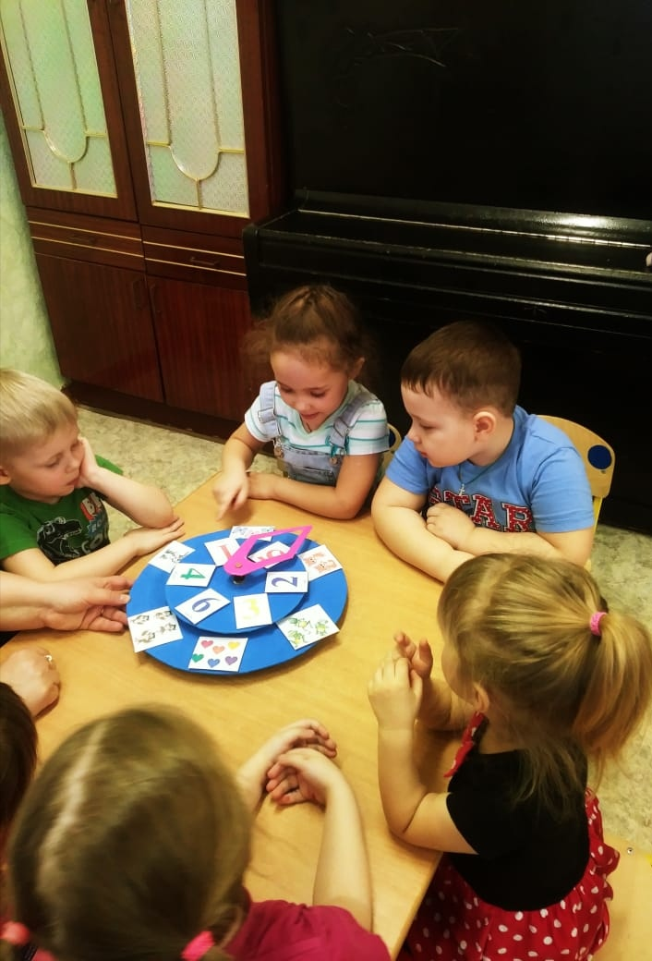

Slide 14
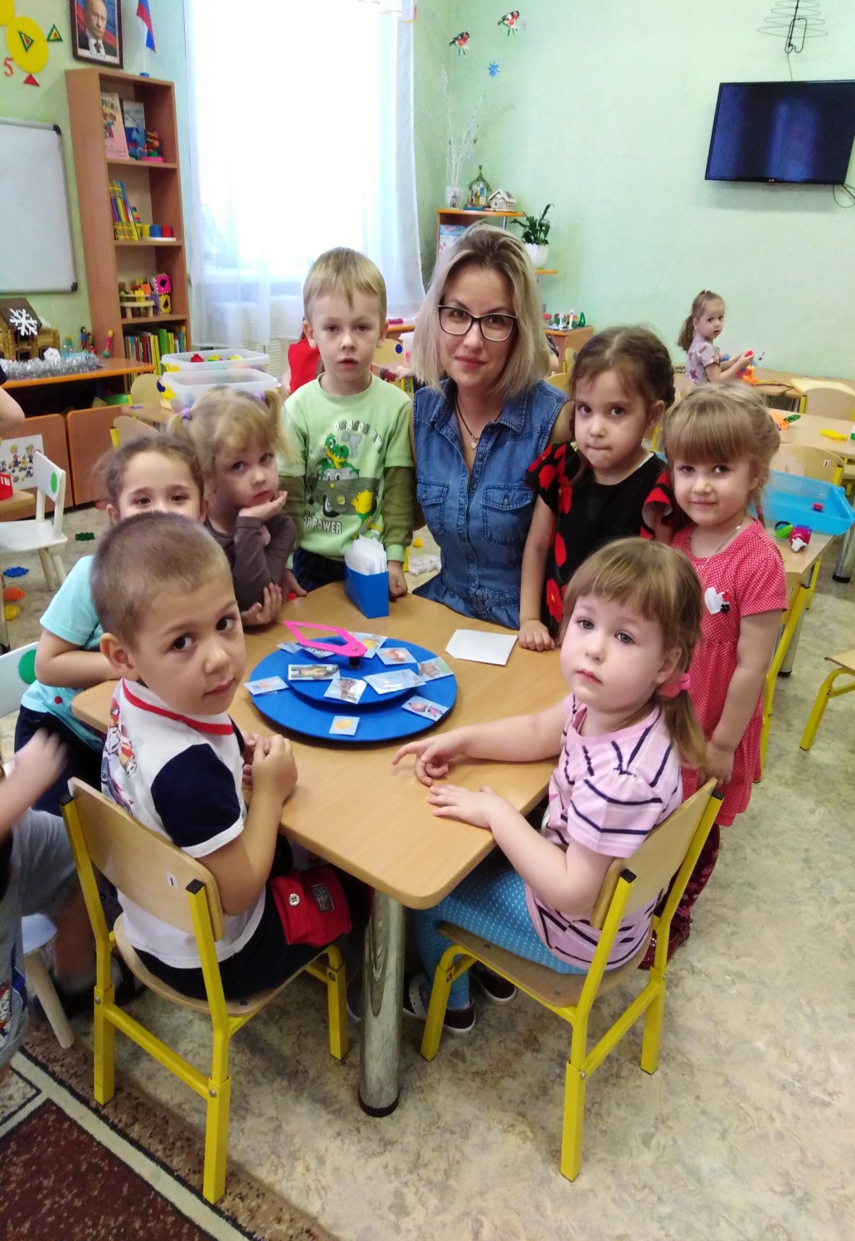
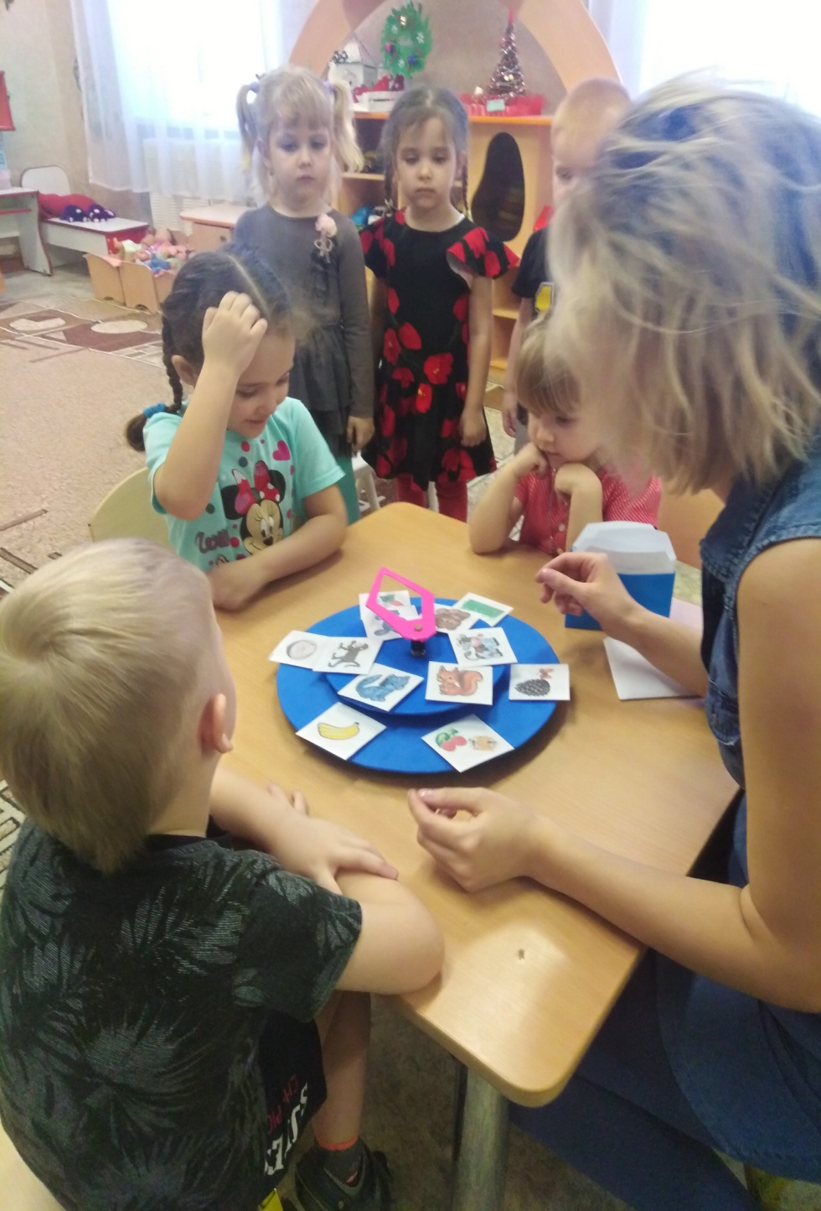

Slide 15
Спасибо за внимание!

